Slide 1

ỦY BAN NHÂN DÂN QUẬN LONG BIÊN
TRƯỜNG MẦM NON CỰ KHỐI
LĨNH VỰC PHÁT TRIỂN NGÔN NGỮ
Đề tài: Thơ: “Tìm ổ”
Lứa tuổi: Nhà trẻ (24-36 tháng)
Giáo viên: Nguyễn Diệu Linh – Phạm Thị Thu Hà
NĂM HỌC: 2024 - 2025

Slide 2
MỤC ĐÍCH – YÊU CẦU
1. Kiến thức:
Trẻ nhớ tên bài thơ, đọc thuộc bào thơ “Tìm ổ”.
Trẻ hiểu nội dung bài thơ.
2. Kỹ năng:
- Rèn kỹ năng đọc thơ rõ rang, đọc thuộc thơ.
- Phát triển kỹ năng ghi nhớ có chủ định, phát triển ngôn ngữ cho trẻ.
3. Thái độ:
- Giáo dục trẻ yêu quý các con vật nuôi trong gia đình
CHUẨN BỊ
- Bài giảng điện tử: Thơ: Tìm ổ
- Nhạc bài hát: Gà trống mèo con và cún con.

Slide 3
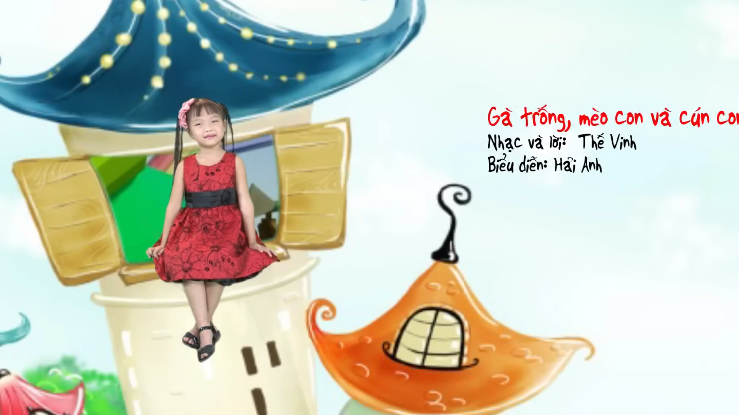
Ổn định tổ chức
- Cô cùng trẻ hát bài “Gà trống mèo con và cún con”

Slide 4
2. Phương pháp, hình thức tổ chức:
- Cô đọc lần 1: Không tranh
- Cô đọc lần 2: Kết hợp tranh minh họa

Slide 5
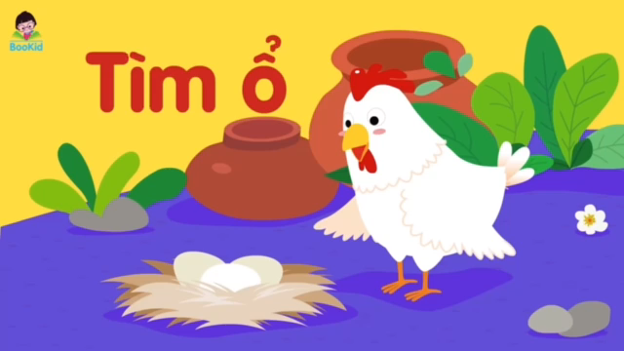

Slide 6
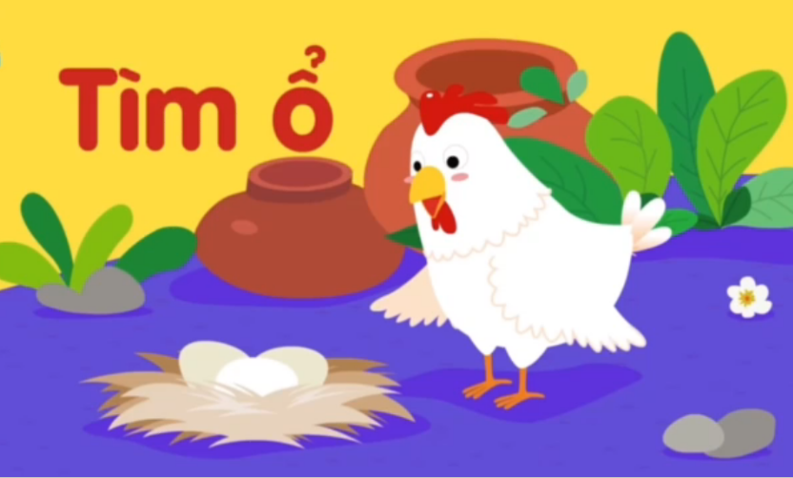
Các con vừa nghe bài thơ gì?

Slide 8
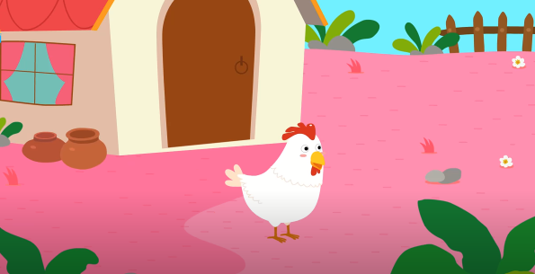
Chị gà mái có vẻ đẹp như thế nào?
Một chị gà mái
Áo trắng như bông
Yếm đỏ hoa vàng
Cánh phồng bắp chuối.

Slide 9
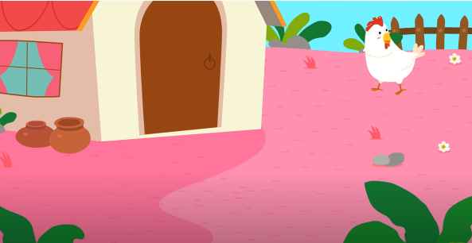
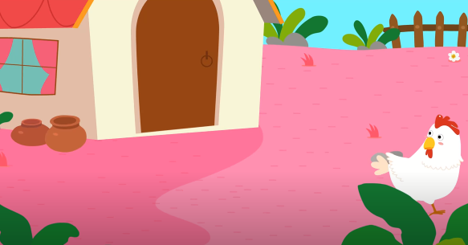
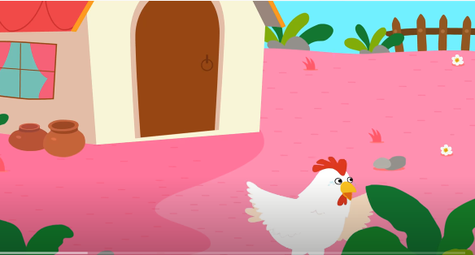
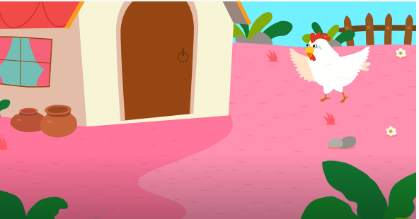

Chị gà mái tất bật tìm ổ như thế nào?
Xăm xăm xúi xúi
Tìm ổ quanh nhà
Chạy vào chạy ra
Tót! Tót! Tót! Tót!

Slide 10
* Bài thơ nói về chị gà mái rất đẹp có bộ lông màu trắng, yếm màu đỏ hoa vàng, cánh gà phồng như bắp chuối đang tất bật chạy vào chạy ra tìm ổ quanh nhà vừa chạy vừa kêu tót tót tót.
* Gà mái là con vật nuôi trong gia đình nên chúng mình hãy cùng chăm sóc và bảo vệ các con vật nuôi nhé.

Slide 12

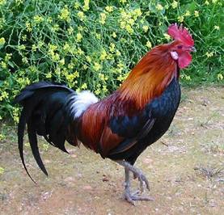
Trò chơi
Con gì thế nhỉ, nó kêu như thế nào ?
Con gì?
Gà trống

Slide 13
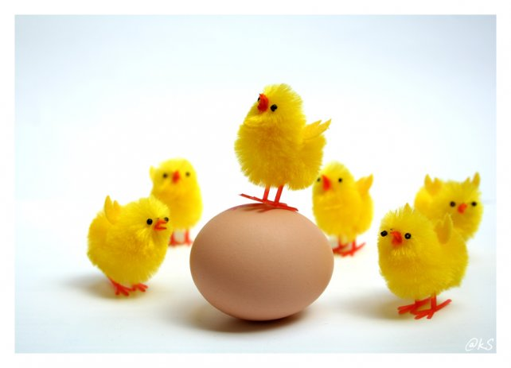
Gà con

Slide 14
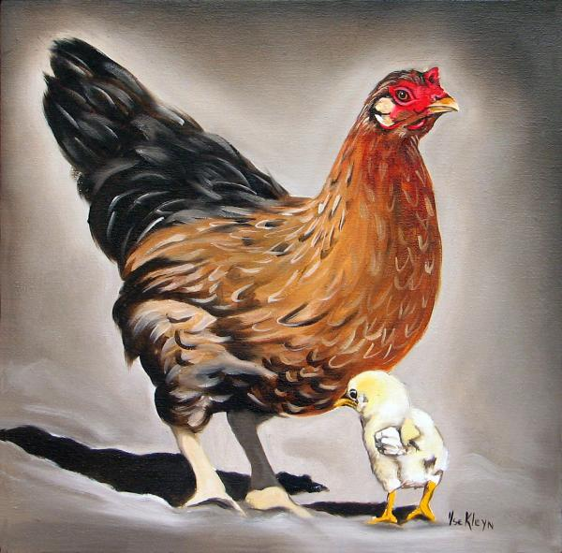
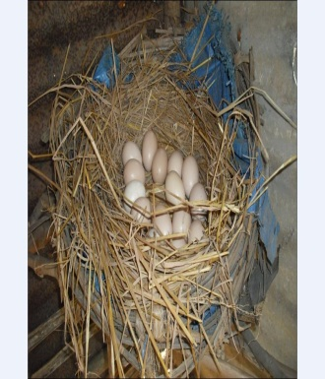
Con gì?
Gà mái

Slide 15


